Slide 1


ПУБЛИЧНЫЕ СЛУШАНИЯ
по проекту решения Думы Усть-Кутского муниципального образования
«О бюджете Усть-Кутского муниципального образования на 2026 год и
на плановый период 2027 и 2028 годов»

Slide 2

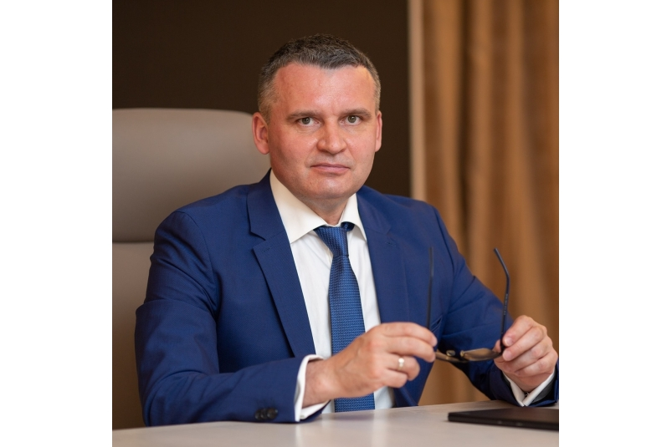
Уважаемые жители
Усть-Кутского муниципального образования!
«Бюджет для граждан» - это аналитический материал, доступный для широкого круга пользователей, в который включены сведения, основанные на официальной информации об основных показателях социально-экономического развития, задачах и приоритетных направлениях бюджетной политики, источниках доходов бюджета и планируемых расходах бюджета Усть-Кутского муниципального образования.
Каждый житель Усть-Кутского муниципального образования должен иметь возможность узнать, сколько средств поступает в бюджет Усть-Кутского муниципального образования, на что они расходуются и какие результаты при этом достигаются. Жители Усть-Кутского муниципального образования должны быть уверены, что передаваемые ими в распоряжение муниципалитета средства приносят конкретные результаты как для общества в целом, так и для каждого человека. Надеюсь, что представленная информация будет полезна тем, кому небезразлично будущее Усть-Кутского муниципального образования.
Схемы и диаграммы позволят Вам наглядно увидеть и понять структуру доходов и расходов бюджета Усть-Кутского муниципального образования.
Мы открыты для ваших замечаний и конструктивных предложений и приглашаем всех ознакомиться с представленным бюджетом.
С уважением,
Мэр Усть-Кутского муниципального образования
С.Г. Анисимов

Slide 3
ОСНОВНЫЕ ТЕРМИНЫ
БЮДЖЕТ – форма образования и расходования денежных средств, предназначенных для финансового обеспечения задач и функций государства и местного самоуправления;
ДОХОДЫ БЮДЖЕТА – поступающие в бюджет денежные средства, за исключением средств, являющихся в соответствии с Бюджетным Кодексом источниками финансирования дефицита бюджета;
РАСХОДЫ БЮДЖЕТА – выплачиваемые из бюджета денежные средства, за исключением средств, являющихся в соответствии с Бюджетным Кодексом Российской Федерации источниками финансирования дефицита бюджета;
ДЕФИЦИТ БЮДЖЕТА – превышение расходов бюджета над его доходами;
ПРОФИЦИТ БЮДЖЕТА – превышение доходов бюджета над его расходами;
БЕЗВОЗМЕЗДНЫЕ ПОСТУПЛЕНИЯ – средства, которые поступают в бюджет безвозмездно (денежные средства, поступающие из вышестоящего бюджета, а также безвозмездные перечисления от физических и юридических лиц);
МЕЖБЮДЖЕТНЫЕ ТРАНСФЕРТЫ – средства, предоставляемые одним бюджетом бюджетной системы Российской Федерации другому бюджету бюджетной системы Российской Федерации;
КОНСОЛИДИРОВАННЫЙ БЮДЖЕТ - свод бюджетов бюджетной системы на соответствующей территории (без учета межбюджетных трансфертов между этими бюджетами);
МУНИЦИПАЛЬНЫЙ ДОЛГ – обязательства, возникающие из муниципальных заимствований, гарантий по обязательствам третьих лиц, другие обязательства в соответствии с видами долговых обязательств, установленными Бюджетным кодексом Российской Федерации, принятые на себя муниципальным образованием;
МУНИЦИПАЛЬНАЯ ПРОГРАММА – документ стратегического планирования, содержащий комплекс планируемых мероприятий, взаимоувязанных по задачам, срокам осуществления, исполнителям и ресурсам и обеспечивающих наиболее эффективное достижение целей и решение задач социально-экономического развития муниципального образования.

Slide 4
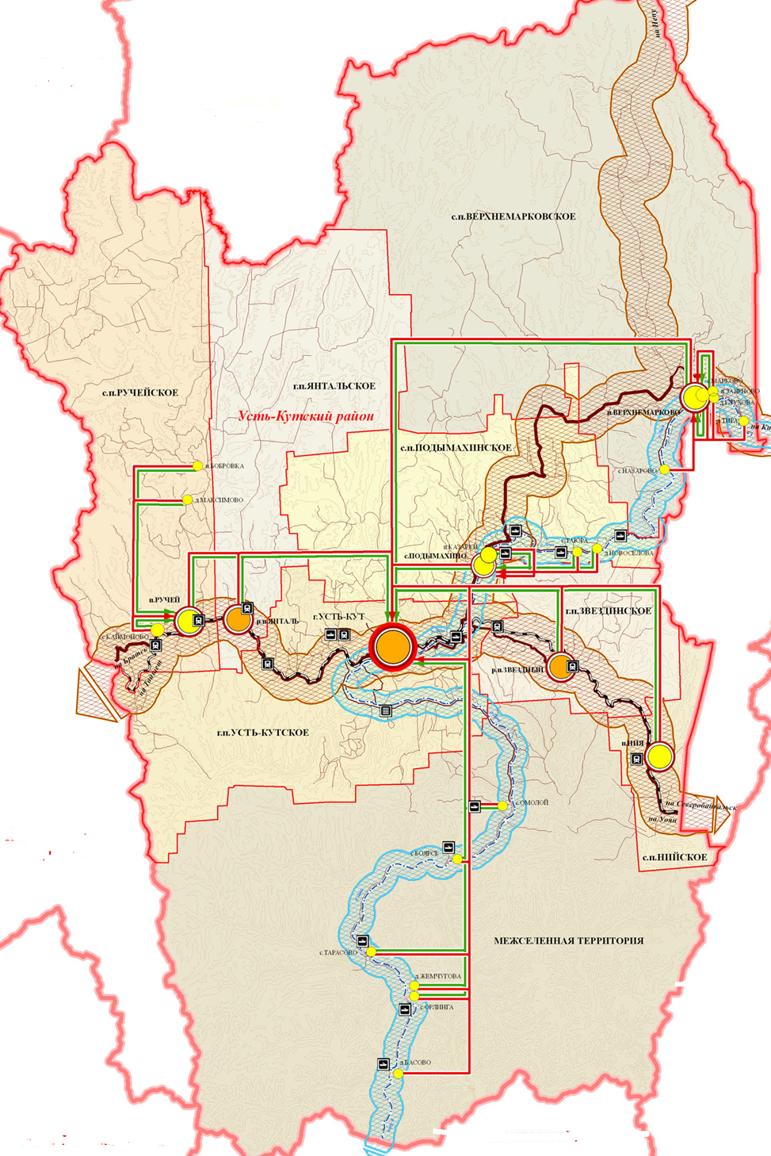
Структура
консолидированного бюджета
усть-Кутского муниципального образования
Консолидированный бюджет Усть-Кутского
муниципального образования
Бюджет
Усть-Кутского
муниципального образования
Бюджеты городских поселений (3)
Бюджеты сельских поселений (4)
Бюджеты городских
поселений (далее - ГП):
Усть-Кутское ГП,
Янтальское ГП,
Звезднинское ГП.
Бюджеты сельских
поселений (далее - СП):
Ручейское СП,
Нийское СП,
Верхнемарковское СП,
Подымахинское СП

Slide 5
Материалы, используемые для формирования бюджета
Бюджетный кодекс Российской Федерации
Прогнозные данные главных администраторов доходов и главных распорядителей бюджетных средств
Положение о бюджетном процессе Усть-Кутского муниципального образования
Прогноз социально-экономического развития Усть-Кутского муниципального образования
Муниципальные программы
Основные направления бюджетной и налоговой политики

Slide 6






Бюджетный процесс
Этапы бюджетного процесса:
Участники бюджетного процесса
Усть-Кутского муниципального образования
СОСТАВЛЕНИЕ ПРОЕКТА БЮДЖЕТА
Мэр Усть-Кутского муниципального образования;
Дума Усть-Кутского муниципального образования;
Администрация Усть-Кутского муниципального образования;
Комитет по финансовой политике и бюджету Администрации Усть-Кутского муниципального образования;
Контрольно-счетный орган Усть-Кутского муниципального образования;
Главные распорядители бюджетных средств;
Распорядители бюджетных средств;
Главные администраторы доходов районного бюджета;
Администраторы доходов районного бюджета;
Администраторы источников финансирования дефицита районного бюджета;
Получатели бюджетных средств.
РАССМОТРЕНИЕ И УТВЕРЖДЕНИЕ БЮДЖЕТА
2
1
3
4
ИСПОЛНЕНИЕ БЮДЖЕТА
ФОРМИРОВАНИЕ И УТВЕРЖДЕНИЕ БЮДЖЕТНОЙ ОТЧЕТНОСТИ

Slide 7
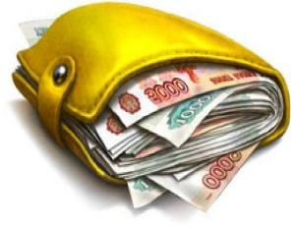





Структура бюджета Усть-Кутского муниципального образования
При превышении доходов над расходами принимается решение, как их использовать (например, накапливать резервы, остатки, погашать долг).
Профицит
Доходы
Расходы
При превышении расходов над доходами принимается решение об источниках покрытия дефицита (например, использовать имеющиеся накопления, остатки, взять в долг).
Дефицит
Муниципальный долг
Долговыми обязательствами, входящими в структуру муниципального долга Усть-Кутского муниципального образования, являются бюджетные кредиты из областного бюджета и кредиты, полученные от кредитных организаций. Учет и регистрация муниципальных долговых обязательств осуществляется в муниципальной долговой книге. В муниципальную долговую книгу вносятся сведения об объеме долговых обязательств по видам этих обязательств, дате их возникновения и исполнения полностью или частично, формах обеспечения обязательств.

Slide 8


ОСНОВНЫЕ ПАРАМЕТРЫ БЮДЖЕТА (тыс. руб.)
Наименование показателя | 2024 год (факт) | 2025 год ( план) | 2026 год (проект) | 2027 год (проект) | 2028 год (проект)
Доходы всего, в т.ч.: | 5 281 604,7 | 5 658 436,8 | 4 722 584,1 | 4 781 610,2 | 4 956 461,5
- налоговые и неналоговые доходы | 2 906 120,9 | 3 328 164,0 | 2 932 535,4 | 3 051 915,3 | 3 169 738,3
- безвозмездные поступления | 2 375 483,8 | 2 330 272,8 | 1 790 048,7 | 1 729 694,9 | 1 786 723,2
Расходы всего, в т.ч.: | 4 894 653,4 | 6 816 386,4 | 4 996 603,5 | 4 855 278,5 | 4 996 825,0
Профицит (+), дефицит (-) | 386 951,3 | - 1 157 949,6 | -274 019,4 | -73 668,3 | -40 363,5
Расходы
4 894 653,4
Доходы
4 105 278,5
5 281 604,7
5 658 436,8
4 722 584,1
4 781 610,2
4 956 461,5

Slide 9


Slide 10
Основные показатели социально-экономического развития района
Численность населения
(тыс. человек)
Индекс промышленного производства, %
Выручка от реализации продукции, работ и услуг
(млрд. руб.)
Фонд заработной платы, сложившийся по району с учетом всех отраслей экономики
(млрд. руб.)
Среднемесячная заработная плата, сложившаяся по району с учетом всех отраслей экономики (тыс. руб.)

Slide 11
ОСНОВНЫЕ ХАРАКТЕРИСТИКИ ДОХОДОВ БЮДЖЕТА (тыс. руб.)

Slide 12
ПОКАЗАТЕЛИ ПОСТУПЛЕНИЯ ДОХОДОВ В РАЙОННЫЙ БЮДЖЕТ
В 2024-2028 ГОДАХ (тыс. руб.)
Показатель | 2024 г., факт | 2025г., оценка | Темп роста, % | 2026г., прогноз | Темп роста, % | 2027г., прогноз | Темп роста, % | 2028г., прогноз | Темп роста, %
Налоговые и неналоговые доходы | 2 906 120,9 | 3 401 687,5 | 117,1 | 2 932 535,4 | 86,2 | 3 051 915,3 | 104,1 | 3 169 738,3 | 103,9
Безвозмездные поступления | 2 375 483,8 | 2 330 272,8 | 98,1 | 1 790 048,7 | 76,8 | 1 729 694,9 | 96,6 | 1 786 723,2 | 103,3
Итого доходов: | 5 281 604,7 | 5 731 960,3 | 108,5 | 4 722 584,1 | 82,4 | 4 781 610,2 | 101,2 | 4 956 461,5 | 103,7
Динамика поступлений доходов в районный бюджет в 2024-2028 годах (тыс. рублей)

Slide 13
Налоговые доходы бюджета на 2024 - 2028 годы, тыс.руб.
Наименование | 2024 год | 2025 год | 2026 год | 2027 год | 2028 год
Налог на доходы физических лиц | 2 405 282,9 | 2 501 494,2 | 2 636 574,9 | 2 742 037,9 | 2 851 719,4
Налог, взимаемый в связи с применением упрощенной системы налогообложения | 134 675,7 | 105 732,6 | 114 574,9 | 118 012,1 | 121 552,5
Единый сельскохозяйственный налог и налог, взимаемый в связи с применением патентной системы налогообложения, зачисляемые в бюджеты муниципальных районов | 21 275,6 | 21 950,1 | 21 865,1 | 22 603,1 | 22 518,1
Прочие налоговые доходы | 22 714,6 | 41 226,3 | 42 336,6 | 48 853,6 | 49 879,6
Динамика поступлений налоговых доходов в районный бюджет в 2024-2028 годах
93,5%
93,6%
93,1%
93,7%
93,6%
4,1%
4,0%
4,0%
0,8%
0,8%
1,7%
0,8%
1,5%
1,6%

Slide 14
Неналоговые доходы бюджета на 2024 - 2028 годы, тыс.руб.
Наименование | 2024 год | 2025 год | 2026 год | 2027 год | 2028 год
Плата за негативное воздействие на окружающую среду | 206 011,7 | 520 450,9 | 0 | 0 | 0
Доходы от оказания платных услуг и компенсации затрат государства | 67 082,7 | 70 232,1 | 68 800,9 | 71 355,2 | 74 010,9
Доходы от использования имущества, находящегося в государственной и муниципальной собственности | 32 054,7 | 41 393,1 | 36 047,0 | 37 241,0 | 38 402,1
Доходы от продажи материальных и нематериальных активов | 9 252,2 | 9 920,5 | 9 183,8 | 8 567,2 | 8 362,5
Штрафы, санкции, возмещение ущерба | 7 391,3 | 15 764,2 | 3 152,2 | 3 245,2 | 3 293,2
Динамика поступлений неналоговых доходов в районный бюджет в 2024-2028 годах

Slide 15
Безвозмездные поступления на 2024 - 2028 годы, тыс.руб.
Наименование | 2024 год | 2025 год | 2026 год | 2027 год | 2028 год
Субсидии | 91 419,8 | 112 183,1 | 106 795,4 | 65 443,1 | 118 530,8
Субвенции | 1 889 646,9 | 1 886 291,2 | 1 652 059,4 | 1 651 772,7 | 1 655 713,3
Иные межбюджетные трансферты | 146 855,9 | 131 095,9 | 12 479,1 | 12 479,1 | 12 479,1
Прочие безвозмездные поступления | 247 561,2 | 200 702,6 | 18 714,8 | 0 | 0
Динамика безвозмездных поступлений в 2024-2028 годах

Slide 16












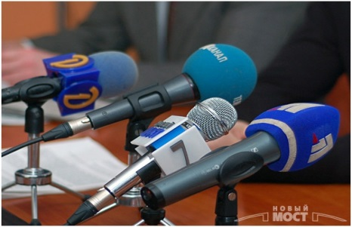
Расходы бюджета
Общегосударственные вопросы
Национальная
безопасность и правоохранительная
деятельность
Национальная экономика
Физическая культура
и спорт
Жилищно-коммунальное хозяйство
Образование
Охрана окружающей среды
Культура, кинематография
Социальная политика
Межбюджетные
трансферты
Обслуживание муниципального долга
Средства массовой информации

Slide 17
Динамика распределения расходов бюджета Усть-Кутского муниципального образования по видам расходов

Slide 18

Распределение дотаций на выравнивание бюджетной обеспеченности поселений на 2026 год (тыс. руб.)
Общий объем дотации
236 110,4

Slide 19
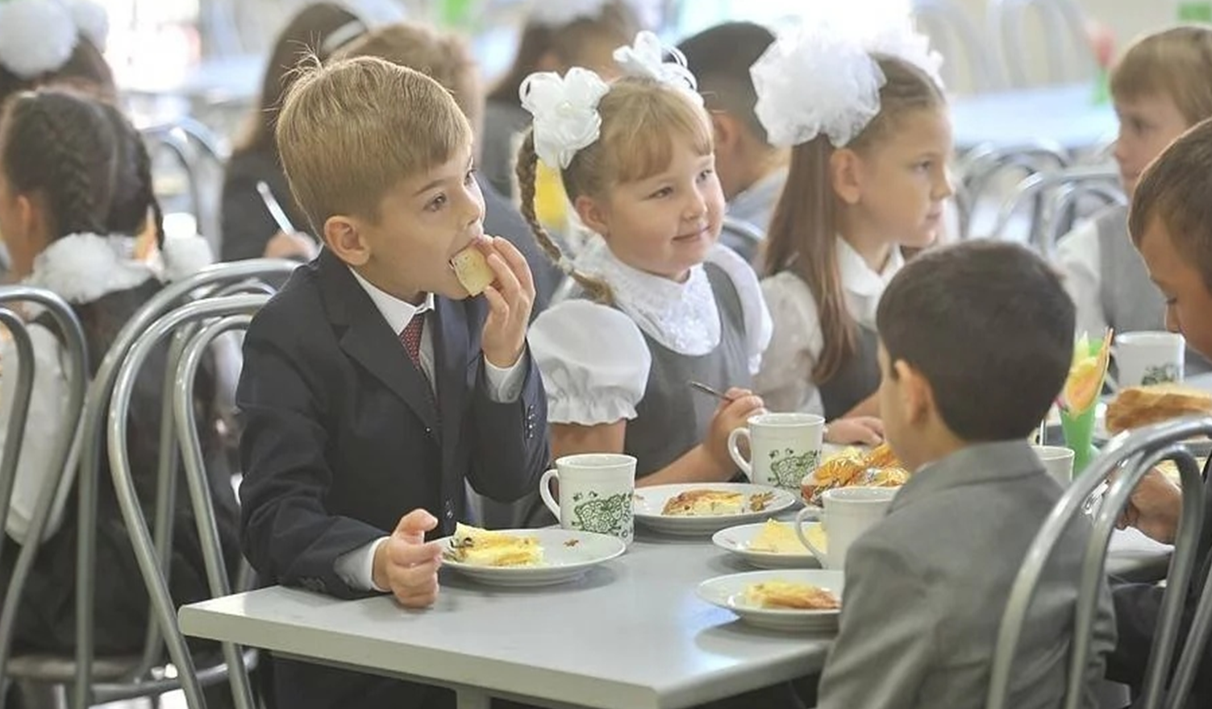
Расходы районного бюджета на обеспечение бесплатного питания учащихся
Возрастная группа 7-11 лет
1-4 классы
Возрастная группа 12 лет и старше
5-11 классы
Двух разовое питание обучающихся с ОВЗ
Дети 7-11 лет областные 178+ местные 37= 215 рублей Дети 12 лет и старше областные 202 + местные 41=243 рубля
Дети , пребывающие на полном гос. Обеспечении
Дети 7-11 лет областные 125 рублей Дети 12 лет и старше областные 146 рублей
Многодетные и малоимущие
Дети 7-11 лет областные 125 рублей Дети 12 лет и старше областные 146+ местные 15=161 рубль
Двух разовое питание детей-инвалидов
Дети 7-11 лет областные 215 рублей Дети 12 лет и старше областные 243 рубля
Двух разовое питание детей-инвалидов
Дети 7-11 лет областные 215 рублей Дети 12 лет и старше областные 243 рубля

Slide 20

Реализация Указов Президента РФ от 07.05.2024 г. № 309 «О национальных целях развития Российской Федерации на период до 2030 года и на перспективу до 2036 года»
КЦСР | Наименование КЦСР | Ассигнования 2026 год | Ассигнования 2027 год | Ассигнования 2028 год
00 0 Ю0 00000 Национальный проект "Молодежь и дети"
00 0 Ю1 00000 Региональный проект «Россия - страна возможностей»
795Ю151160 | Мероприятия на создание и развитие молодежного центра в рамках реализации программы комплексного развития молодежной политики в Иркутской области «Регион для молодых» | 47 947 350,00 | 0,00 | 0,00
00 0 Д0 00000 Национальный проект "Продолжительная и активная жизнь"
00 0 ДА 00000 Региональный проект "Здоровье для каждого"
795ДА22100 | Муниципальная программа "Формирование системы мотивации граждан к ведению здорового образа жизни, включая здоровое питание и отказ от вредных привычек в Усть-Кутском муниципальном образовании" (за счет средств местного бюджета) | 450 000,00 | 450 000,00 | 0,00
Итого |  | 48 397 350,00 | 450 000,00 | 0,00

Slide 21
Удельный вес отдельных направлений расходов бюджета в общем объеме расходов, запланированных на 2026 год

Slide 22
Динамика распределения расходов бюджета Усть-Кутского муниципального образования с 2023 года по 2026 год (тыс. рублей)
+1 073 684,4(+27,4%)
4 996 603,5
6 816 386,4
2023 год
(факт)
2026 год
(проект бюджета)
2024 год
(факт)
2025 год
(план)
4 894 653,4
3 922 919,1

Slide 23

Структура расходов бюджета
Усть-Кутского муниципального образования в 2026 году

Slide 24
Сведения о расходах бюджета
Усть-Кутского муниципального образования за 2024 – 2028 годы (тыс. рублей)
Наименование кода | Рз | ПР | Факт за 2024 год | Прогноз 2025 год | Проект бюджета
 |  |  |  |  | 2026 год | 2027 год | 2028 год
ОБЩЕГОСУДАРСТВЕННЫЕ ВОПРОСЫ | 01 | 00 | 509 176,2 | 679 360,6 | 518 484,1 | 489 140,8 | 491 504,4
Функционирование высшего должностного лица субъекта Российской Федерации и муниципального образования | 01 | 02 | 7 086,2 | 7 620,9 | 7 448,2 | 7 353,2 | 7 448,2
Функционирование законодательных (представительных) органов государственной власти и представительных органов муниципальных образований | 01 | 03 | 14 089,8 | 15 120,6 | 15 552,3 | 15 733,3 | 15 721,2
Функционирование Правительства Российской Федерации, высших исполнительных органов государственной власти субъектов Российской Федерации, местных администраций | 01 | 04 | 211 590,5 | 216 662,2 | 206 051,4 | 206 707,0 | 206 240,2
Судебная система | 01 | 05 | 2,4 | 8,4 | 196,4 | 10,7 | 11,6
Обеспечение деятельности финансовых, налоговых и таможенных органов и органов финансового (финансово-бюджетного) надзора | 01 | 06 | 74 911,5 | 80 554,6 | 84 441,8 | 81 044,6 | 82 000,1
Обеспечение проведения выборов и референдумов | 01 | 07 | 0.0 | 6 698,7 | 0 | 0.0 | 0.0
Резервные фонды | 01 | 11 | 0,0 | 15 225,5 | 60 000,0 | 30 000,0 | 30 000,0
Другие общегосударственные вопросы | 01 | 13 | 201 495,8 | 337 469,7 | 144 794,0 | 148 292,0 | 150 083,1
НАЦИОНАЛЬНАЯ ОБОРОНА | 02 | 00 | 23 483,7 | 44 774,5 | 0,0 | 0.0 | 0.0
Мобилизационная и вневойсковая подготовка | 02 | 03 | 23 483,7 | 44 774,5 | 0,0 | 0.0 | 0.0
НАЦИОНАЛЬНАЯ БЕЗОПАСНОСТЬ И ПРАВООХРАНИТЕЛЬНАЯ ДЕЯТЕЛЬНОСТЬ | 03 | 00 | 21 876,3 | 30 454,9 | 32 735,5 | 26 588,3 | 24 293,6
Защита населения и территории от чрезвычайных ситуаций природного и техногенного характера, пожарная безопасность | 03 | 10 | 21 445,9 | 30 086,5 | 32 270,5 | 26 123,3 | 24 293,6
Другие вопросы в области национальной безопасности и правоохранительной деятельности | 03 | 14 | 430,4 | 368,4 | 465,0 | 465,0 | 0,0
НАЦИОНАЛЬНАЯ ЭКОНОМИКА | 04 | 00 | 265 082,7 | 460 526,9 | 134 804,3 | 133 611,0 | 109 108,7
Сельское хозяйство и рыболовство | 04 | 05 | 4 393,5 | 9 420,0 | 14 700,0 | 14 700,0 | 0,0
Транспорт | 04 | 08 | 7 472,1 | 18 166,7 | 17 771,8 | 18 000,0 | 18 000,0
Дорожное хозяйство (дорожные фонды) | 04 | 09 | 216 388,2 | 379 630,6 | 72 436,8 | 80 124,1 | 75 150,1
Другие вопросы в области национальной экономики | 04 | 12 | 36 828,9 | 53 309,6 | 29 895,7 | 20 786,9 | 15 958,6
ЖИЛИЩНО-КОММУНАЛЬНОЕ ХОЗЯЙСТВО | 05 | 00 | 149 261,4 | 504 597,9 | 427 440,1 | 1 554,4 | 1 676,6
Жилищное хозяйство | 05 | 01 | 18 676,5 | 97 271,6 | 533,1 | 554,4 | 576,6
Коммунальное хозяйство | 05 | 02 | 121 311,8 | 372 932,9 | 425 943,4 | 0,0 | 0,0
Благоустройство | 05 | 03 | 9 273,1 | 34 393,4 | 963,6 | 1 000,0 | 1 100,0
ОХРАНА ОКРУЖАЮЩЕЙ СРЕДЫ | 06 | 00 | 9 196,3 | 9 377,4 | 8 594,1 | 8 594,1 | 79 994,1
Другие вопросы в области охраны окружающей среды | 06 | 05 | 9 196,3 | 9 377,4 | 8 594,1 | 8 594,1 | 79 994,1

Slide 25
Наименование кода | Рз | ПР | Факт за 2024 год | Прогноз 2025 год | Проект бюджета
 |  |  |  |  | 2026 год | 2027 год | 2028 год
ОБРАЗОВАНИЕ | 07 | 00 | 3 129 185,4 | 4 040 364,6 | 2 974 617,8 | 2 543 220,3 | 2 554 798,5
Дошкольное образование | 07 | 01 | 959 906,5 | 1 027 313,5 | 952 621,4 | 801 101,9 | 808 455,2
Общее образование | 07 | 02 | 1 827 927,2 | 2 491 113,9 | 1 475 278,5 | 1 300 805,3 | 1 309 287,0
Дополнительное образование детей | 07 | 03 | 145 884,0 | 257 355,3 | 180 925,2 | 180 134,7 | 180 378,1
Профессиональная подготовка, переподготовка и повышение квалификации | 07 | 05 | 4 397,3 | 3 260,9 | 6 870,2 | 2 248,6 | 2 296,1
Молодежная политика | 07 | 07 | 14 006,0 | 57 937,8 | 131 963,3 | 47 766,1 | 42 555,2
Другие вопросы в области образования | 07 | 09 | 177 064,4 | 203 383,2 | 226 959,2 | 211 163,7 | 211 826,9
КУЛЬТУРА, КИНЕМАТОГРАФИЯ | 08 | 00 | 247 363,1 | 287 774,2 | 269 684,4 | 267 936,4 | 268 453,4
Культура | 08 | 01 | 141 606,9 | 188 740,0 | 167 367,3 | 165 596,6 | 166 058,6
Другие вопросы в области культуры, кинематографии | 08 | 04 | 105 756,2 | 99 034,2 | 102 317,1 | 102 339,8 | 102 394,8
ЗДРАВООХРАНЕНИЕ | 09 | 00 | 509,9 | 492,3 | 510,0 | 510,0 | 0,0
Другие вопросы в области здравоохранения | 09 | 09 | 509,9 | 492,3 | 510,0 | 510,0 | 0,0
СОЦИАЛЬНАЯ ПОЛИТИКА | 10 | 00 | 43 044,1 | 59 559,6 | 60 542,3 | 55 417,2 | 44 907,2
Пенсионное обеспечение | 10 | 01 | 8 147,3 | 9 534,2 | 10 451,5 | 10 500,0 | 10 500,0
Социальное обеспечение населения | 10 | 03 | 6 443,1 | 14 140,2 | 14 527,3 | 10 190,0 | 2 190,0
Охрана семьи и детства | 10 | 04 | 12 979,2 | 19 517,7 | 21 375,0 | 21 375,0 | 18 865,0
Другие вопросы в области социальной политики | 10 | 06 | 15 474,5 | 16 367,5 | 14 188,5 | 13 352,2 | 13 352,2
ФИЗИЧЕСКАЯ КУЛЬТУРА И СПОРТ | 11 | 00 | 277 337,8 | 448 513,4 | 319 176,5 | 320 077,9 | 321 344,5
Физическая культура | 11 | 01 | 277 337,8 | 448 513,4 | 319 176,5 | 320 077,9 | 321 344,5
СРЕДСТВА МАССОВОЙ ИНФОРМАЦИИ | 12 | 00 | 11 410,2 | 13 904,0 | 13 904,0 | 13 904,0 | 13 904,0
Другие вопросы в области средств массовой информации | 12 | 04 | 11 410,2 | 13 904,0 | 13 904,0 | 13 904,0 | 13 904,0
ОБСЛУЖИВАНИЕ ГОСУДАРСТВЕННОГО (МУНИЦИПАЛЬНОГО) ДОЛГА | 13 | 00 | 0,0 | 0,0 | 0,0 | 4 000,0 | 10 000,0
Обслуживание государственного (муниципального) внутреннего долга | 13 | 01 | 0,0 | 0,0 | 0,0 | 4 000,0 | 10 000,0
МЕЖБЮДЖЕТНЫЕ ТРАНСФЕРТЫ ОБЩЕГО ХАРАКТЕРА БЮДЖЕТАМ БЮДЖЕТНОЙ СИСТЕМЫ РОССИЙСКОЙ ФЕДЕРАЦИИ | 14 | 00 | 207 726,3 | 236 686,1 | 236 110,4 | 240 724,1 | 246 840,0
Дотации на выравнивание бюджетной обеспеченности субъектов Российской Федерации и муниципальных образований | 14 | 01 | 207 726,3 | 236 686,1 | 236 110,4 | 240 724,1 | 246 840,0
Итого |  |  | 4 894 653,4 | 6 816 386,4 | 4 996 603,5 | 4 105 278,5 | 4 166 825,0

Slide 26




Распределение расходов бюджета Усть-Кутского муниципального образования на 2026 -2028 годы по функциональной структуре (тыс. руб.)
Общегосударственные вопросы
Наименование | 2026 год | 2027 год | 2028 год
Функционирование высшего должностного лица субъекта Российской Федерации и муниципального образования | 7 448,2 | 7 353,2 | 7 448,2
Функционирование законодательных (представительных) органов государственной власти и представительных органов муниципальных образований | 15 552,3 | 15 733,3 | 15 721,2
Функционирование Правительства Российской Федерации, высших исполнительных органов государственной власти субъектов Российской Федерации, местных администраций | 206 051,4 | 206 707,0 | 206 240,2
Судебная система | 196,4 | 10,7 | 11,6
Обеспечение деятельности финансовых, налоговых и таможенных органов и органов финансового (финансово-бюджетного) надзора | 84 441,8 | 81 044,6 | 82 000,1
Резервные фонды | 60 000,0 | 30 000,0 | 30 000,0
Другие общегосударственные вопросы | 144 794,0 | 148 292,0 | 150 083,1
ИТОГО | 518 484,1 | 489 140,8 | 491 504,4
Источники

Slide 27
Межбюджетные трансферты на выплату заработной платы с начислениями на неё работникам органов местного самоуправления поселений (тыс. руб.)
Янтальское городское поселение
Подымахинское сельское поселение
Ручейское
сельское поселение
Нийское
сельское поселение
Звёзднинское городское поселение
2026 год – 4 166,0
2027 год – 4 726,0
2028 год – 5 097,0
2026 год – 3 641,0
2027 год – 4 048,0
2028 год – 4 303,0
2026 год – 3 889,0
2027 год – 3 956,0
2028 год – 4 061,0
2026 год – 8 825,0
2027 год – 8 051,0
2028 год – 7 552,0
2026 год – 7 199,0
2027 год – 6 639,0
2028 год – 6 307,0

Slide 28
Распределение расходов бюджета Усть-Кутского муниципального образования по переданным областным государственным полномочиям на 2026 – 2028 годы (тыс. руб.)
по составлению (изменению) списков кандидатов в присяжные заседатели федеральных судов общей юрисдикции в РФ
2026 год – 196,4
2027 год – 10,7
2028 год – 11,6
хранение, комплектование, учет и использование архивных документов, относящихся к государственной собственности Иркутской области
2026 год – 3 990,1
2027 год – 3 750,7
2028 год – 3 750,7
в сфере труда
2026 год – 1 519,2
2027 год – 1 428,0
2028 год – 1 428,0
по определению перечня должностных лиц органов местного самоуправления, уполномоченных составлять протоколы об административных правонарушениях
2026 год – 0,6
2027 год – 0,6
2028 год – 0,6
по определению персонального состава и обеспечению деятельности административных комиссий
2026 год – 1 519,2
2027 год – 1 428,1
2028 год – 1 428,1

Slide 29
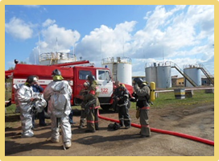
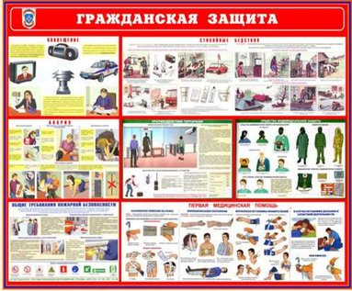


Распределение расходов бюджета Усть-Кутского муниципального образования на 2026 - 2028 годы по функциональной структуре (тыс. руб.)
Национальная безопасность и правоохранительная деятельность
Наименование | 2026 год | 2027 год | 2028 год
Защита населения и территории от чрезвычайных ситуаций природного и техногенного характера, пожарная безопасность | 32 270,5 | 26 123,3 | 24 293,6
Другие вопросы в области национальной безопасности и правоохранительной деятельности | 465,0 | 465,0 | 0,0
ИТОГО | 32 735,5 | 26 588,3 | 24 293,6

Slide 30
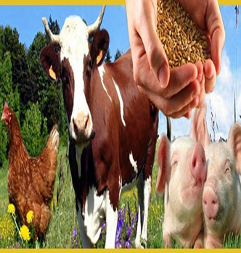
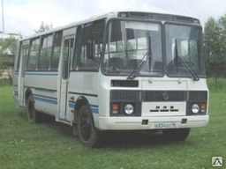
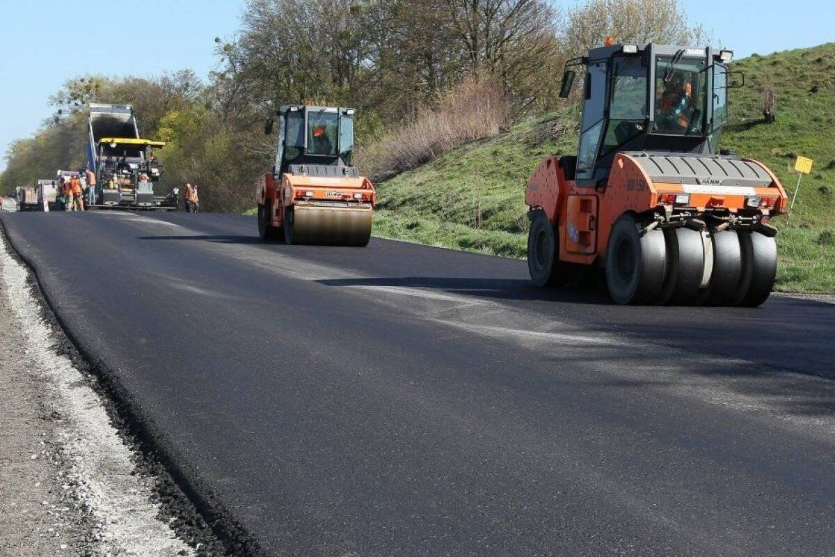
Национальная экономика (тыс. руб.)
Наименование | 2026 год | 2027 год | 2028 год
Сельское хозяйство и рыболовство | 14 700,0 | 14 700,0 | 0,0
Транспорт | 17 771,8 | 18 000,0 | 18 000,0
Дорожное хозяйство (дорожные фонды) | 72 436,8 | 80 124,1 | 75 150,1
Другие вопросы в области национальной экономики | 29 895,7 | 20 786,9 | 15 958,6
ИТОГО | 134 804,3 | 133 611,0 | 109 108,7
Мероприятия на осуществление регулярных пассажирских перевозок пассажиров и багажа автомобильным транспортом по регулируемым тарифам
Субсидия из областного бюджета на осуществление дорожной деятельности в отношении автомобильных дорог местного значения (в том числе софинансирование с местного бюджета)
Маршруты
«г. Усть-Кут- п. Казарки»
«г. Усть-Кут – с. Каймоново»
17 771,8 тыс.рублей
22 971,8 тыс.рублей

Slide 31
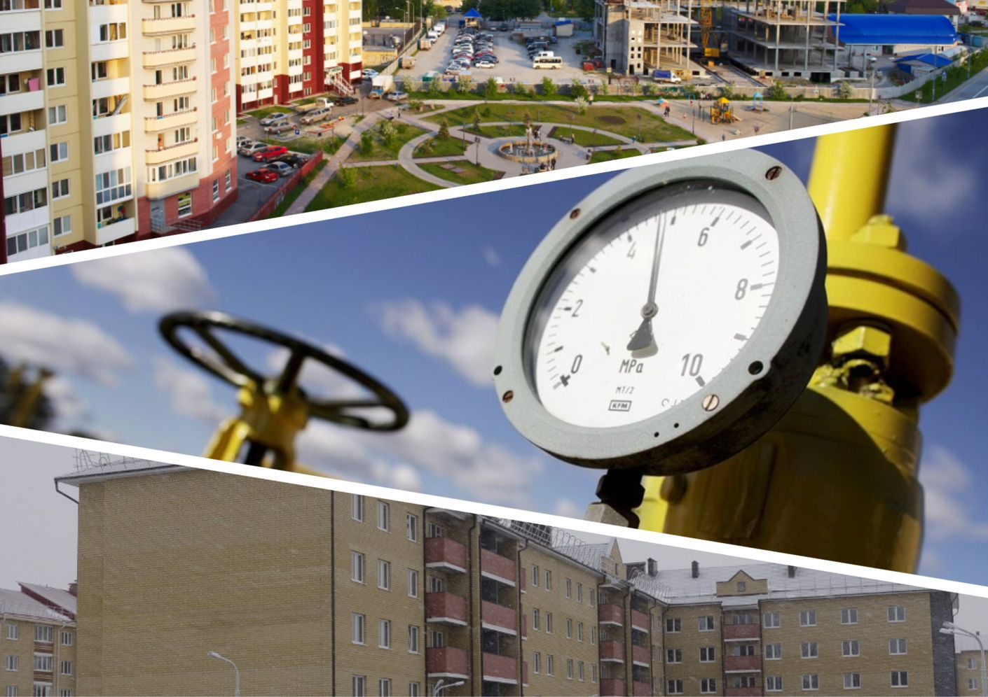

Жилищно-коммунальное хозяйство (тыс. руб.)
Охрана окружающей среды (тыс. руб.)
Наименование | 2026 год | 2027 год | 2028 год
Жилищное хозяйство | 533,1 | 554,4 | 576,6
Коммунальное хозяйство | 425 943,4 | 0,0 | 0,0
Благоустройство | 963,6 | 1 000,0 | 1 100,0
ИТОГО | 427 440,1 | 1 554,4 | 1 676,6
Наименование | 2026 год | 2027 год | 2028 год
Другие вопросы в области охраны окружающей среды | 8 594,1 | 8 594,1 | 79 994,1
Переданные полномочия на осуществление отдельных областных государственных полномочий в сфере обращения с безнадзорными собаками и кошками
2026 год – 8 594,1
2027 год – 8 594,1
2028 год – 8 594,1
Межбюджетные трансферты
на организацию в границах поселения электро-, тепло-, газо- и водоснабжения населения, водоотведения, снабжения населения топливом в пределах полномочий, установленных законодательством Российской Федерации
Субсидия из областного бюджета на реализацию мероприятий по приобретению комплексов (установок) по обезвреживанию твердых коммунальных отходов (в том числе софинансирование из местного бюджета)
2028 год – 71 400,0
Усть-Кутскому городскому поселению
2026 год – 422 152,6

Slide 32
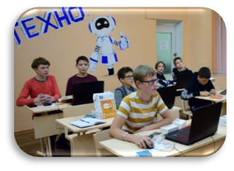
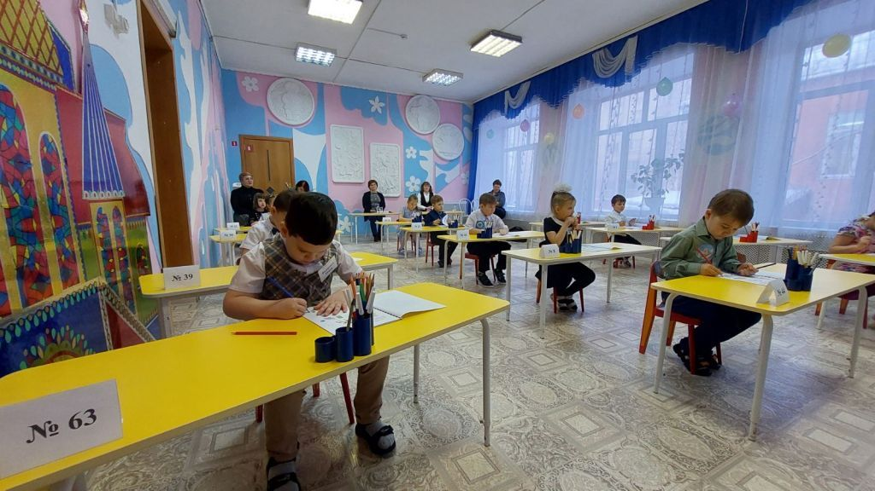
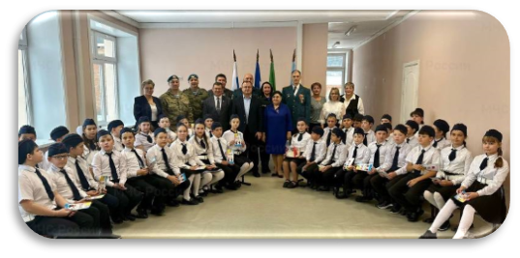
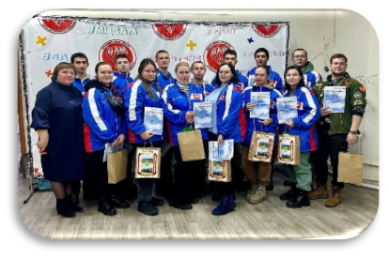
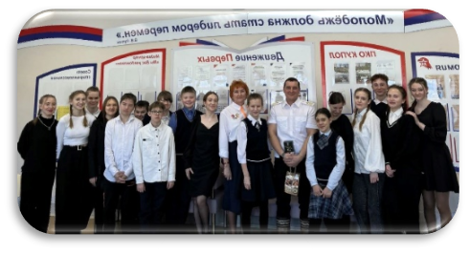
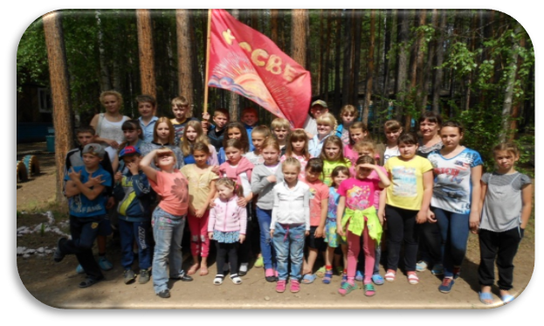
О Б Р А З О В А Н И Е (тыс. руб.)
Наименование | 2026 год | 2027 год | 2028 год
ОБРАЗОВАНИЕ | 2 974 617,8 | 2 543 220,3 | 2 554 798,5
Дошкольное образование | 952 621,4 | 801 101,9 | 808 455,2
Общее образование | 1 475 278,5 | 1 300 805,3 | 1 309 287,0
Дополнительное образование детей | 180 925,2 | 180 134,7 | 180 378,1
Профессиональная подготовка, переподготовка и повышение квалификации | 6 870,2 | 2 248,6 | 2 296,1
Молодежная политика | 131 963,3 | 47 766,1 | 42 555,2
Другие вопросы в области образования | 226 959,2 | 211 163,7 | 211 826,9
Источники

Slide 33
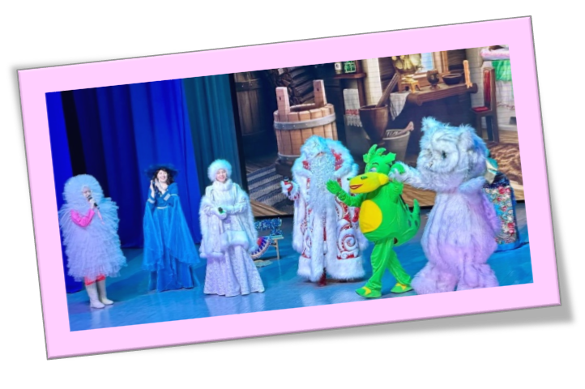
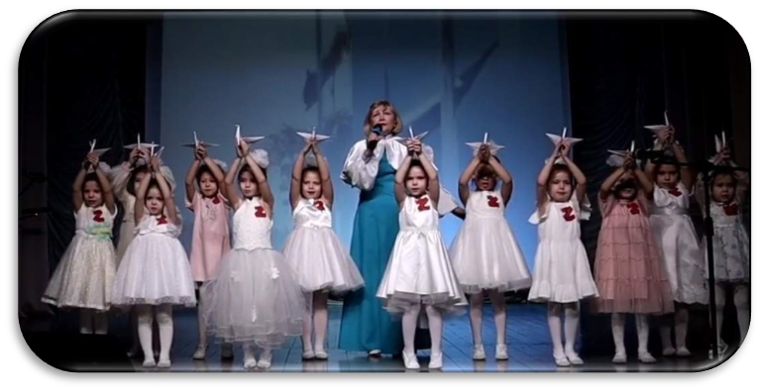
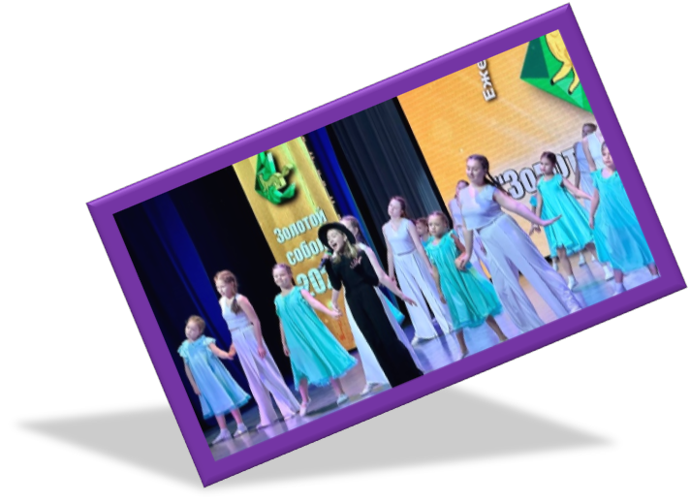
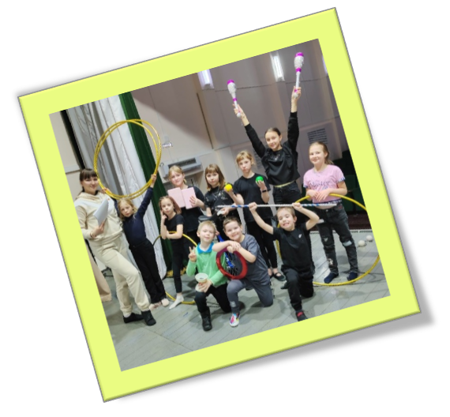
КУЛЬТУРА, КИНЕМАТОГРАФИЯ (тыс. руб.)
Наименование | 2026 год | 2027 год | 2028 год
Культура | 167 367,3 | 165 596,6 | 166 058,6
Другие вопросы в области культуры, кинематографии | 102 317,1 | 102 339,8 | 102 394,8
ИТОГО | 269 684,4 | 267 936,4 | 268 453,4
Источники

Slide 34
Межбюджетные трансферты на выплату заработной платы с начислениями на неё работникам учреждений культуры, находящихся в ведении органов местного самоуправления поселений и (или) оплату коммунальных услуг муниципальных учреждений (тыс. руб.)
Нийское сельское поселение
2026 год – 2 100,0
2027 год – 2 100,0
2028 год - 2 100,0
Звёзднинское городское поселение
2026 год – 3 600,0
2027 год – 3 600,0
2028 год – 3 600,0
Ручейское сельское поселение
2026 год – 1 200,0
2027 год – 1 200,0
2028 год – 1 200,0
Янтальское городское поселение
2026 год – 4 400,0
2027 год – 4 400,0
2028 год – 4 400,0
Подымахинское сельское поселение
2026 год – 980,0
2027 год – 1 280,0
2028 год – 1 380,0

Slide 35
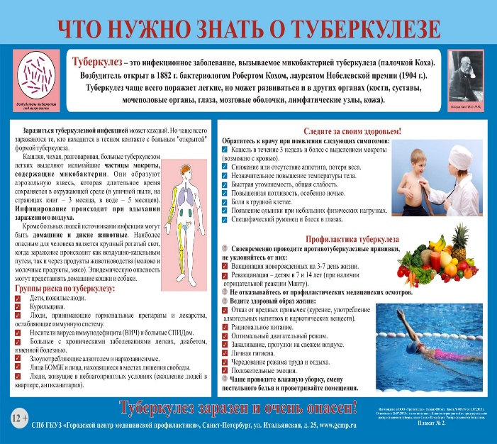


Другие вопросы в области здравоохранения(тыс. руб.)
Наименование | 2026 год | 2027 год | 2028 год
Другие вопросы в области здравоохранения | 510,0 | 510,0 | 0,0
Муниципальная программа «Профилактика социально значимых заболеваний в Усть-Кутском муниципальном образовании»
2026 год – 60.0
2027 год – 60.0
Муниципальная программа "Формирование системы мотивации граждан к ведению здорового образа жизни, включая здоровое питание и отказ от вредных привычек в Усть-Кутском муниципальном образовании«
2026 год – 450.0
2027 год – 450.0

Slide 36

СОЦИАЛЬНАЯ ПОЛИТИКА (тыс. руб.)
Наименование | 2026 год | 2027 год | 2028 год
Пенсионное обеспечение | 10 451,5 | 10 500,0 | 10 500,0
Социальное обеспечение населения | 14 527,3 | 10 190,0 | 2 190,0
Охрана семьи и детства | 21 375,0 | 21 375,0 | 18 865,0
Другие вопросы в области социальной политики | 14 188,5 | 13 352,2 | 13 352,2
ИТОГО | 60 542,3 | 55 417,2 | 44 907,2
Источники

Slide 37


Расходы по подразделу «Социальное обеспечение населения» (тыс. руб.)
МП «Поддержка социально ориентированных некоммерческих организаций и гражданских инициатив в Усть-Кутском муниципальном образовании»
2026 год – 2 000,0
МП «Привлечение медицинских кадров в медицинские организации, расположенные на территории Усть-Кутского муниципального образования»
2026 год – 10 337,3
2027 год – 8 000,0

Slide 38


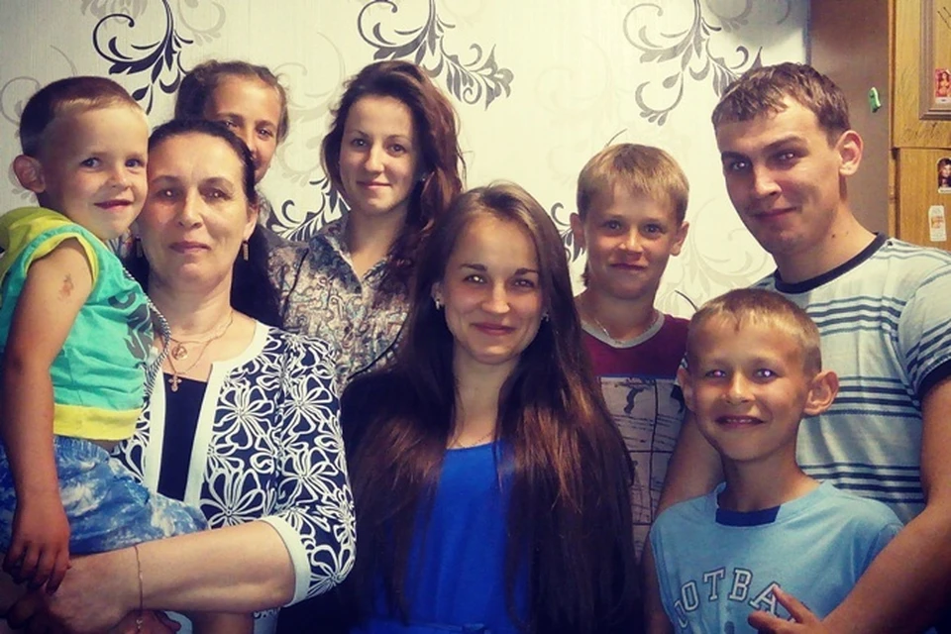
2026 год – 1 530,0
2027 год – 1 530,0
2028 год – 1 530,0
МП «Обеспечение педагогическими кадрами муниципальных образовательных организаций Усть-Кутского муниципального образования»
МП «Старшему поколению – активное долголетие на территории Усть-Кутского муниципального образования»
2026 год – 660,0
2027 год – 660,0
2028 год – 660,0
МП «Вектор детства, семьи, материнства на территории Усть-Кутского муниципального образованияия»
2026 год – 2 510,0
2027 год – 2 510,0

Slide 39
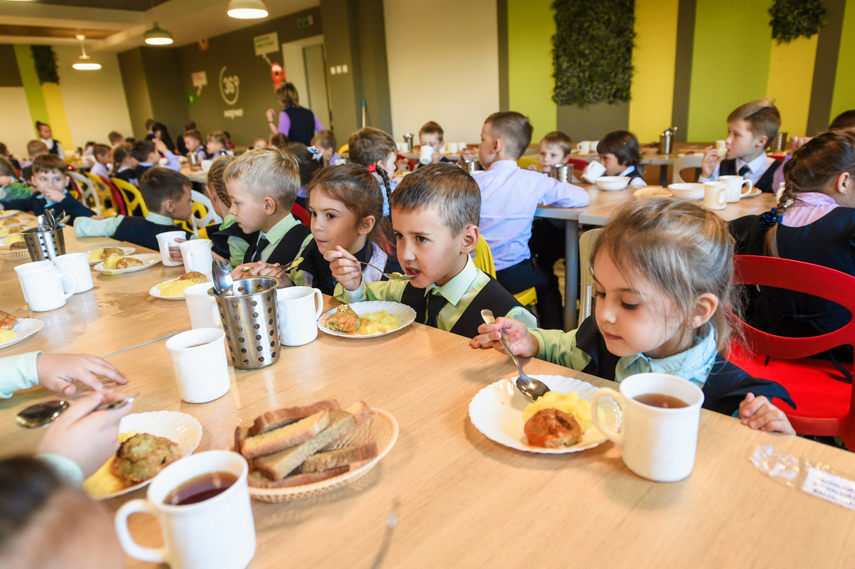
Расходы районного бюджета на обеспечение бесплатным питанием отдельных категорий обучающихся (тыс. рублей)
Областной бюджет
Местный бюджет
2026 год – 10 275,5
2027 год – 10 275,5
2028 год – 10 275,5
2026 год – 1 378,5
2027 год – 1 378,5
2028 год – 1 378,5
для детей из многодетных и малоимущих семей
для одного ребенка один из родителей которых призван на военную службу по мобилизации
Возрастная группа 7-11 лет
Возрастная группа 12 лет и старше
Областной бюджет
146 рублей
местный бюджет
15 рублей
161 рубль
Областной бюджет
125 рублей
Областной бюджет
146 рублей
местный бюджет
15 рублей
161 рубль

Slide 40
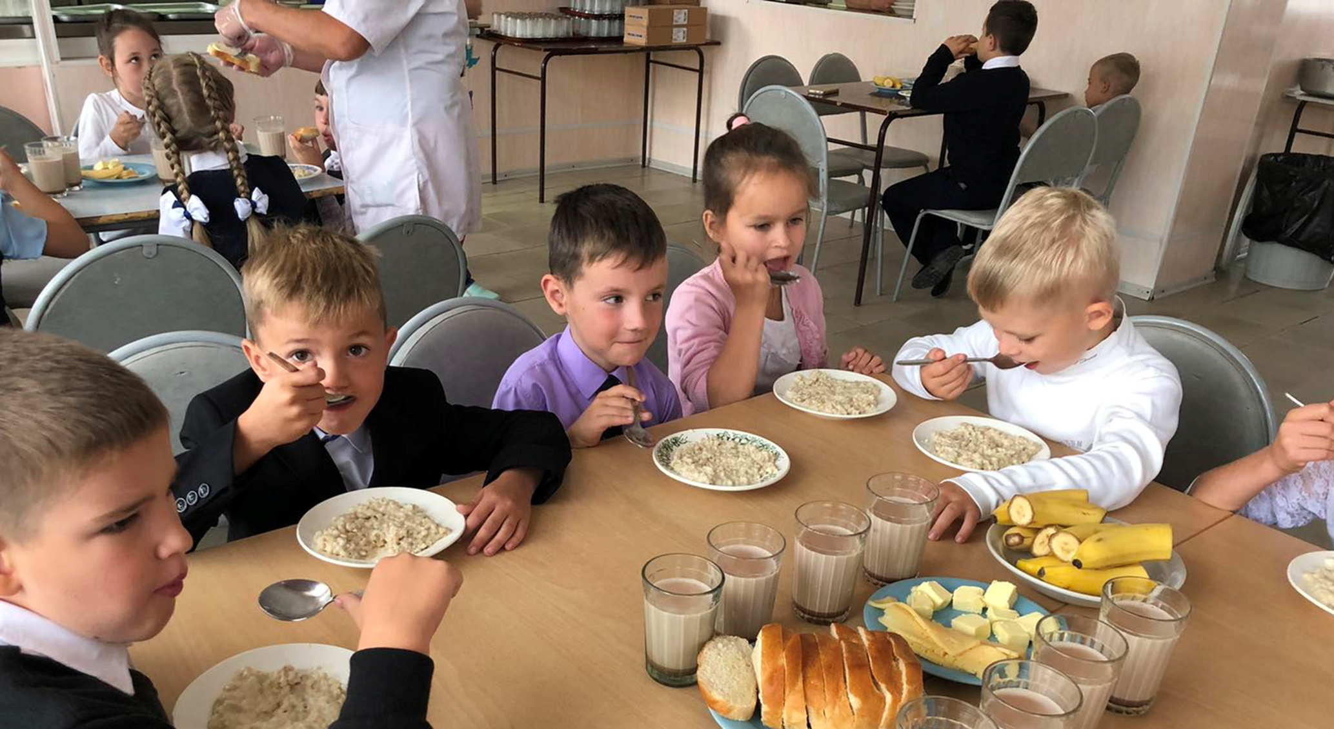
Расходы районного бюджета на обеспечение бесплатным питанием отдельных категорий обучающихся (тыс. рублей)
Областной бюджет
на обеспечение бесплатным питанием обучающихся, пребывающих на полном государственном обеспечении в организациях социального обслуживания, находящихся в ведении Иркутской области, посещающих муниципальные общеобразовательные организации
на обеспечение бесплатным двухразовым питанием детей-инвалидов
2026 год – 1 577,4
2027 год – 1 577,4
2028 год – 1 577,4
2026 год – 198,6
2027 год – 198,6
2028 год – 198,6
Возрастная группа 7-11 лет
Возрастная группа 12 лет и старше
Возрастная группа 7-11 лет
Возрастная группа 12 лет и старше
Областной бюджет
215 рублей
Областной бюджет
243 рубля
Областной бюджет
125 рублей
Областной бюджет
146 рублей

Slide 41
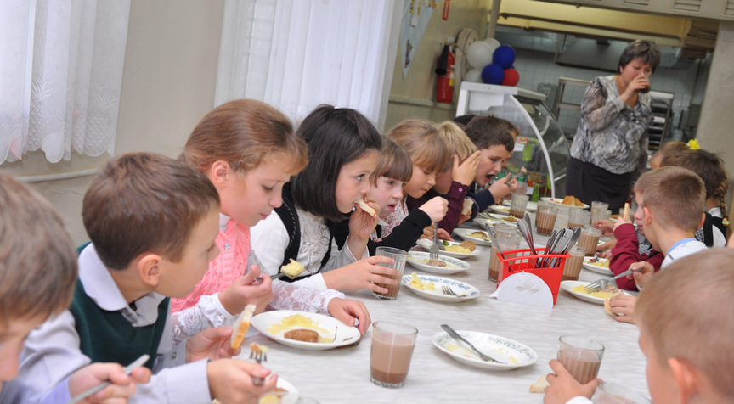
Распределение расходов бюджета Усть-Кутского муниципального образования
на питание в общеобразовательных организациях (тыс. руб.)
на обеспечение бесплатным двухразовым питанием обучающихся с ограниченными возможностями здоровья в муниципальных общеобразовательных организациях в Иркутской области
Областной бюджет
2026 год – 8 042,3
2027 год – 7 389,7
2028 год – 7 389,7
Местный бюджет
2026 год – 1 647,3
2027 год – 2 333,6
2028 год – 2 333,6
Возрастная группа 7-11 лет
Возрастная группа 12 лет и старше
Областной бюджет
178 рублей
местный бюджет (софинансирование
37 рублей
215 рублей
Областной бюджет
202 рубля
местный бюджет (софинансирование
41 рубль
243 рубля

Slide 42
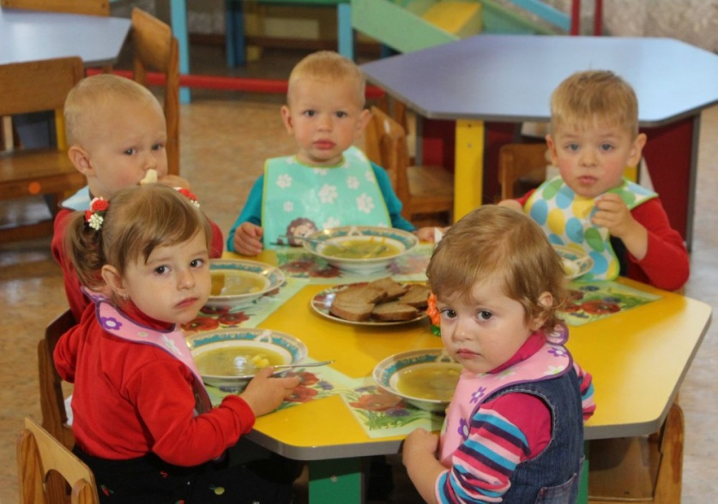
Распределение расходов бюджета Усть-Кутского муниципального образования
на питание в дошкольных образовательных организациях (тыс. руб.)
104 ребенка

Slide 43
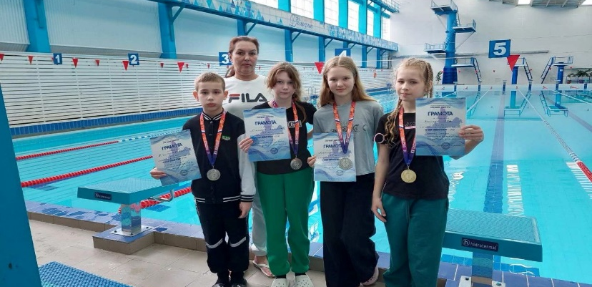
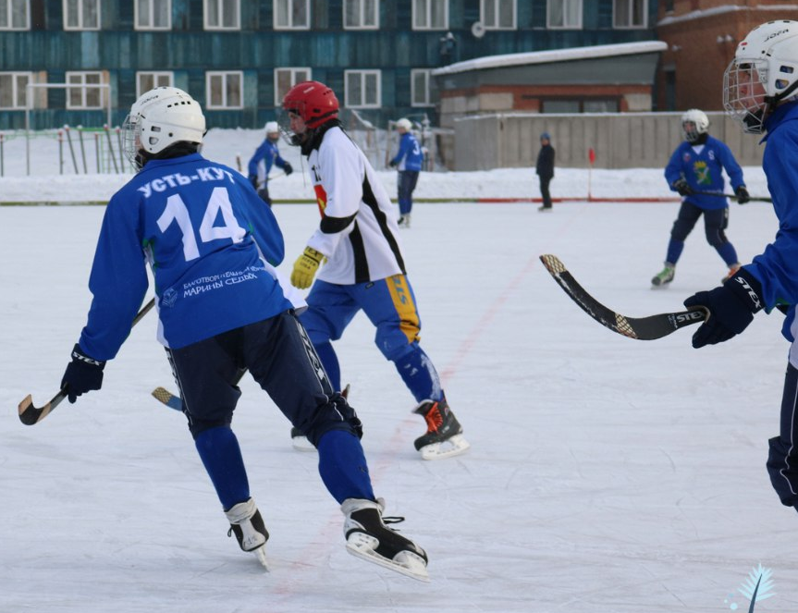
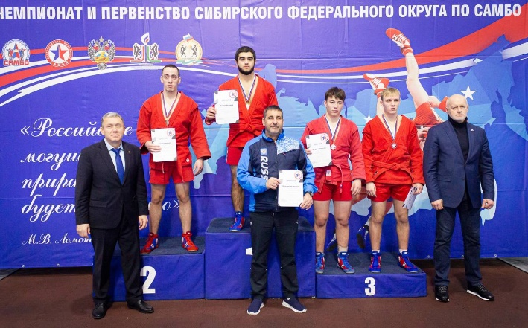
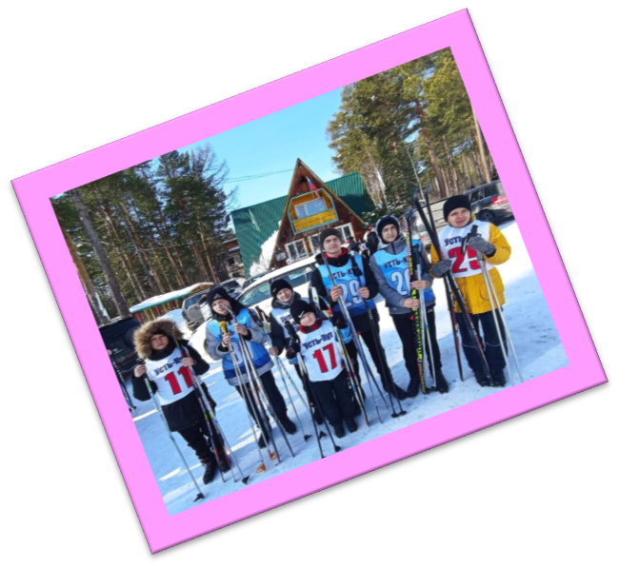
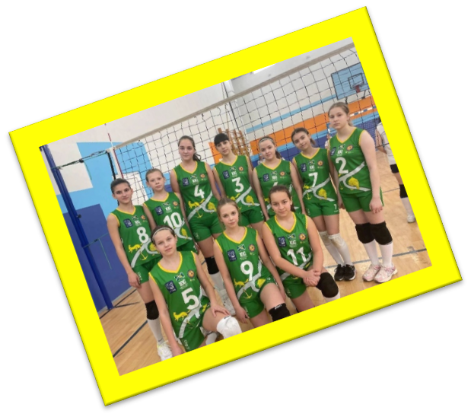
ФИЗИЧЕСКАЯ КУЛЬТУРА (тыс. руб.)
Наименование | 2026 год | 2027 год | 2028 год
ФИЗИЧЕСКАЯ КУЛЬТУРА | 319 176,5 | 320 077,9 | 321 344,5

Slide 44
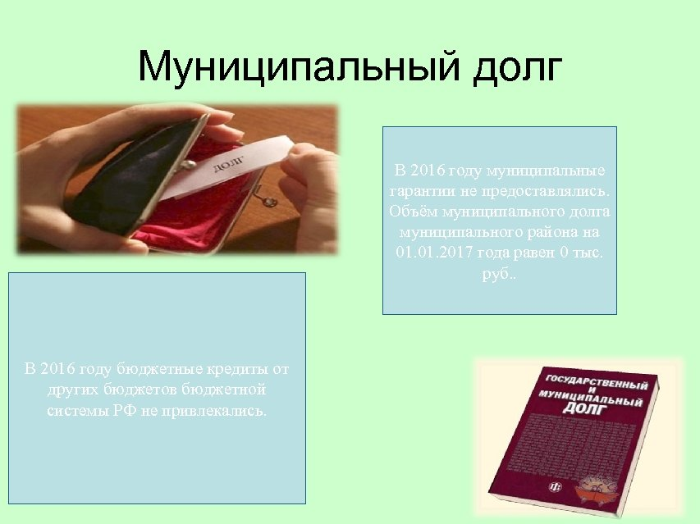
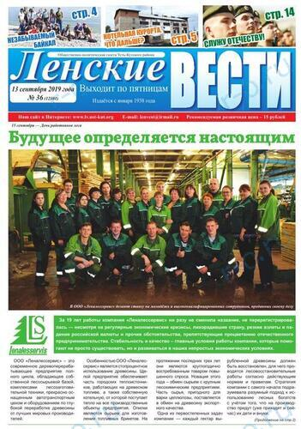


СРЕДСТВА МАССОВОЙ ИНФОРМАЦИИ (тыс. руб.)
ОБСЛУЖИВАНИЕ ГОСУДАРСТВЕННОГО (МУНИЦИПАЛЬНОГО) ДОЛГА (тыс. руб.)
0,0
4 000,0
10 000,0
2026 год – 13 904,0
2027 год – 13 904,0
2028 год – 13 904,0
2026 год
2027 год
2028 год

Slide 45
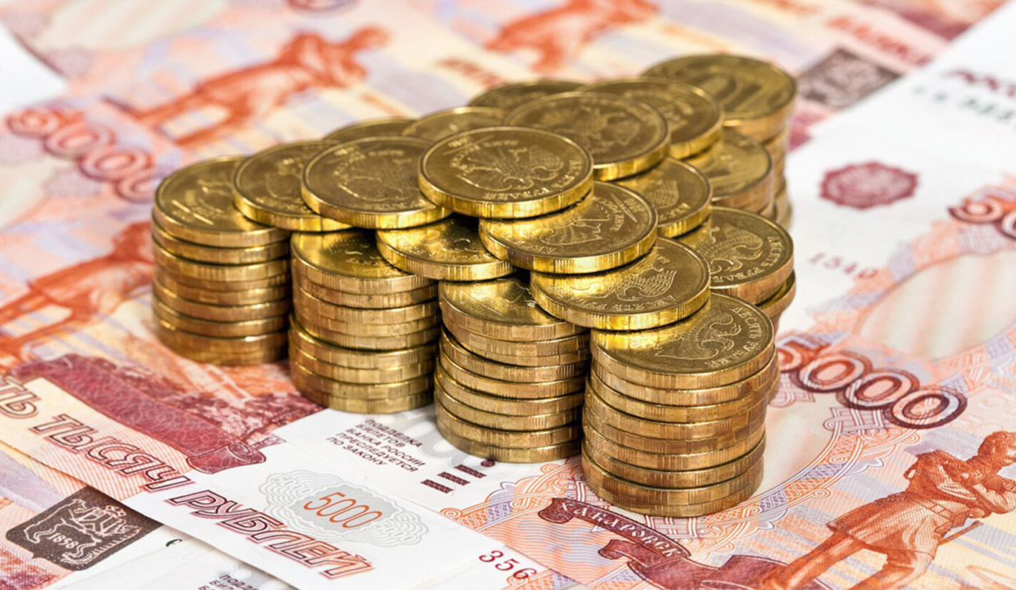
Дотации на выравнивание бюджетной обеспеченности поселений (тыс. руб.)
2026 ГОД
236 110,4
2027 ГОД
240 724,1
2027 ГОД
246 840,0

Slide 46
ФИНАНСОВОЕ ОБЕСПЕЧЕНИЕ МУНИЦИПАЛЬНЫХ ПРОГРАММ НА 2024-2028 ГОДЫ (тыс. руб.)
Наименование программы | Факт 2024 год | Прогноз 2025 год | Проект
 |  |  | 2026 год | 2027 год | 2028 год
Муниципальная программа "Поддержка социально ориентированных некоммерческих организаций и гражданских инициатив в Усть-Кутском муниципальном образовании" | 1 620,0 | 2 000,0 | 2 000,0 | 0,0 | 0,00
Муниципальная программа "Комплексная профилактика правонарушений на территории Усть-Кутского муниципального образования" | 285,6 | 400,1 | 485,0 | 485,0 | 50,0
Муниципальная программа "Старшему поколению-активное долголетие на территории Усть-Кутского муниципального образования" | 459,9 | 659,8 | 660,0 | 660,0 | 660,0
Муниципальная программа "Содействие развитию субъектов малого и среднего предпринимательства, физических лиц, не являющихся индивидуальными предпринимателями и применяющих специальный налоговый режим " Налог на профессиональный доход" осуществляющих деятельность на территории Усть-Кутского муниципального образования" | 23 029,9 | 33 030,0 | 3 030,0 | 3 030,0 | 0,0
Муниципальная программа "Вектор детства, семьи, материнства на территории Усть-Кутского муниципального образования" | 1 434,7 | 1 610,6 | 2 510,0 | 2 510,0 | 0,0
Муниципальная программа "Безопасность населения и территории Усть-Кутского муниципального образования" | 831,3 | 2 196,6 | 1 284,0 | 509,0 | 71 631,0
Муниципальная программа "Район моей мечты" | 0.0 | 76 316,4 | 0,0 | 0,0 | 0,0
Муниципальная программа "Профилактика социально значимых заболеваний в Усть-Кутском муниципальном образовании" | 3 657,1 | 10 093,7 | 10 397,3 | 8 060,0 | 0,0
Муниципальная программа "Поддержка и развитие муниципальных дошкольных образовательных организаций Усть-Кутского муниципального образования" | 40 665,2 | 76 336,0 | 805 991,5 | 701 238,2 | 706 875,9
Муниципальная программа "Организация летнего отдыха, оздоровления и занятости детей и подростков Усть-Кутского муниципального образования" | 17 668,1 | 15 848,8 | 32 432,8 | 29 097,1 | 29 394,8

Slide 47
Наименование программы | Факт 2024 год | Прогноз 2025 год | Проект
 |  |  | 2026 год | 2027 год | 2028 год
Муниципальная программа "Совершенствование организации питания в муниципальных образовательных организациях, расположенных на территории Усть-Кутского муниципального образования" | 62 892,3 | 78 498,4 | 172 458,0 | 173 231,7 | 174 352,7
Муниципальная программа "Обеспечение пожарной безопасности на объектах образовательных организаций Усть-Кутского муниципального образования" | 17 346,0 | 10 512,4 | 16 649,5 | 743,9 | 743,9
Муниципальная программа "Обеспечение педагогическими кадрами муниципальных образовательных организаций Усть-Кутского муниципального образования" | 9 086,1 | 16 525,0 | 12 895,0 | 12 895,0 | 12 895,0
Муниципальная программа "Развитие дополнительного образования Усть-Кутского муниципального образования" | 89 593,1 | 196 990,9 | 117 978,2 | 115 169,0 | 115 368,8
Муниципальная программа "Поддержка и развитие муниципальных общеобразовательных организаций Усть-Кутского муниципального образования" | 324 529,4 | 982 212,8 | 1 389 827,3 | 1 241 891,6 | 1 250 967,9
Муниципальная программа "Организация деятельности муниципального казенного учреждения "Ресурсный центр Управления образованием" Усть-Кутского муниципального образования" | 0,0 | 0,0 | 192 295,4 | 179 835,6 | 180 201,1
Муниципальная программа "Организация деятельности муниципального казенного учреждения "Многофункциональный центр управления культуры и спорта" Усть-Кутского муниципального образования" | 0,0 | 0,0 | 94 212,6 | 94 235,3 | 94 290,3
Муниципальная программа "Развитие культуры Усть-Кутского муниципального образования" | 10 412,8 | 8 348,0 | 216 750,5 | 217 317,8 | 217 723,4
Муниципальная программа "Развитие физической культуры и спорта в Усть-Кутском муниципальном образовании" | 277 088,9 | 423 840,7 | 319 119,6 | 320 021,0 | 321 337,6
Муниципальная программа "Доступная среда для инвалидов и маломобильных групп населения" | 5 065,0 | 7 162,5 | 11 055,0 | 230,0 | 230,0
Муниципальная программа "Повышение безопасности дорожного движения в Усть-Кутском муниципальном образовании" | 1 633,7 | 31 705,0 | 72 696,8 | 80 384,1 | 75 410,1

Slide 48
Наименование программы | Факт 2024 год | Прогноз 2025 год | Проект
 |  |  | 2026 год | 2027 год | 2028 год
Муниципальная программа "Профилактика терроризма и экстремизма на территории Усть-Кутского муниципального образования" | 14 551,9 | 17 589,7 | 5 948,7 | 190,0 | 0,0
Муниципальная программа "Энергосбережение и повышение энергетической эффективности Усть-Кутского муниципального образования" | 41 889,0 | 59 175,3 | 50 730,1 | 3 619,4 | 3 619,4
Муниципальная программа "Построение, развитие и внедрение аппаратно-программного комплекса "Безопасный город" | 1 023,2 | 4 944,8 | 6 971,8 | 1 551,7 | 0,0
Муниципальная программа "Переселение граждан, проживающих на территории Усть-Кутского муниципального образования, из аварийного жилищного фонда, признанного таковым после 1 января 2017 года" | 0,0 | 0,0 | 0,0 | 0,0 | 0,0
Муниципальная программа "Молодежная политика Усть-Кутского района" | 5 127,6 | 51 763,2 | 124 816,6 | 40 619,4 | 35 518,5
Муниципальная программа "Развитие туризма на территории Усть-Кутского муниципального образования" | 0.0 | 1 273,4 | 2 150,0 | 1 700,0 | 0,0
Муниципальная программа "Развитие сельского хозяйства и поддержка развития рынков сельскохозяйственной продукции, сырья и продовольствия в Усть-Кутском муниципальном образовании" | 4 393,5 | 9 420,0 | 14 700,0 | 14 700,0 | 0,0
Муниципальная программа "Система выявления, поддержки и развития способностей и талантов у детей и молодежи Усть-Кутского муниципального образования" | 0,0 | 0,0 | 2 060,0 | 2 060,0 | 2 060,0
Муниципальная программа "Формирование системы мотивации граждан к ведению здорового образа жизни, включая здоровое питание и отказ от вредных привычек в Усть-Кутском муниципальном образовании" | 449,9 | 438,0 | 450,0 | 450,0 | 0,0
ИТОГО | 954 734,2 | 2 118 991,1 | 3 682 555,7 | 3 246 434,8 | 3 293 330,4

Slide 49
КОНТАКТНАЯ ИНФОРМАЦИЯ
КОМИТЕТ ПО ФИНАНСОВОЙ
ПОЛИТИКЕ И БЮДЖЕТУ
АДМИНИСТРАЦИИ УСТЬ-КУТСКОГО
МУНИЦИПАЛЬНОГО ОБРАЗОВАНИЯ
Адрес: Иркутская область, г. Усть-Кут, ул. Халтурина д. 52
тел. 8(3952) 43-51-81 доб. 202
E-mail: fin11@govirk.ru
Интернет –сайт: www.admin-ukmo.ru
Спасибо за внимание!

